Slide 1
영화 리뷰 평점 예측
1조
2016010729 전 웅 진
2016010736 최 우 철
2019010729 박 지 원
2019010740 이 수 빈

Slide 2
INDEX
Ⅰ. 서론
Ⅱ. 크롤링
Ⅲ. 데이터 전처리
Ⅳ. 모델링

Slide 3
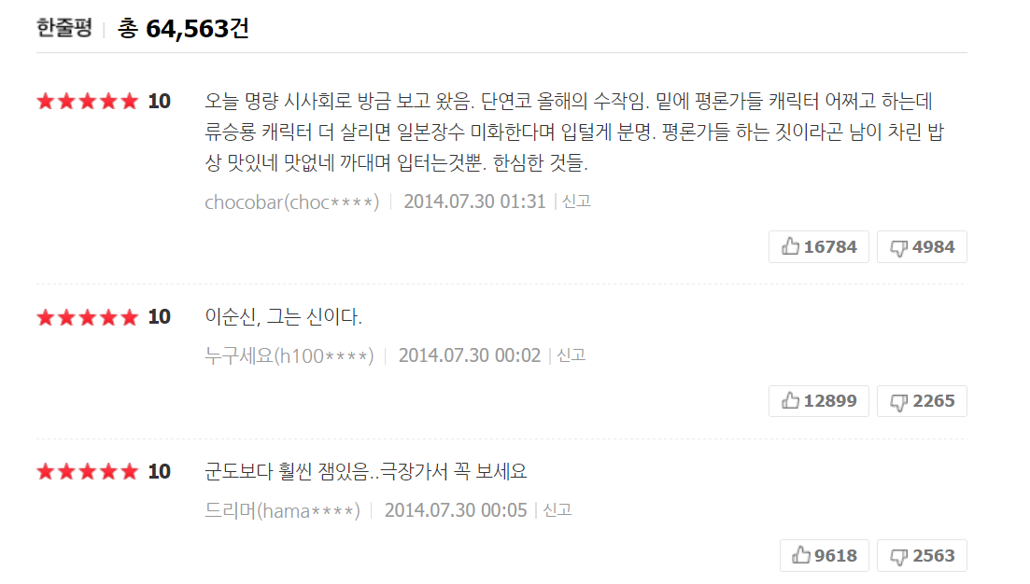
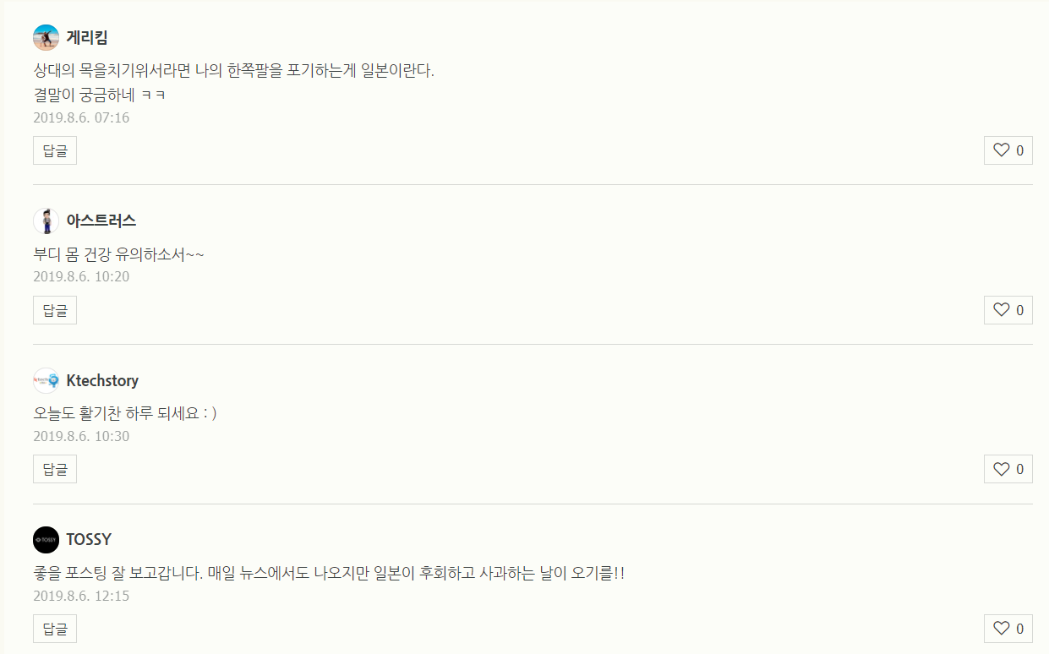
서론 – 주제를 택한 이유와 필요성

Slide 4
서론
데이터 크롤링을 통해 영화리뷰 데이터와 별 점 데이터 수집하기.
자연어처리를 통해 리뷰데이터를 모델링에 적합한 형태로 변환시켜준다.
자연어 처리에 적합한 모델인 RNN의 일종인 LSTM모델에 데이터를 학습 시킨다.
작성된 리뷰로 별점을 예측한다.
- 홈페이지에 있는 댓글을 보기 좋게 워드 클라우드를 통해 시각화한다.

Slide 5
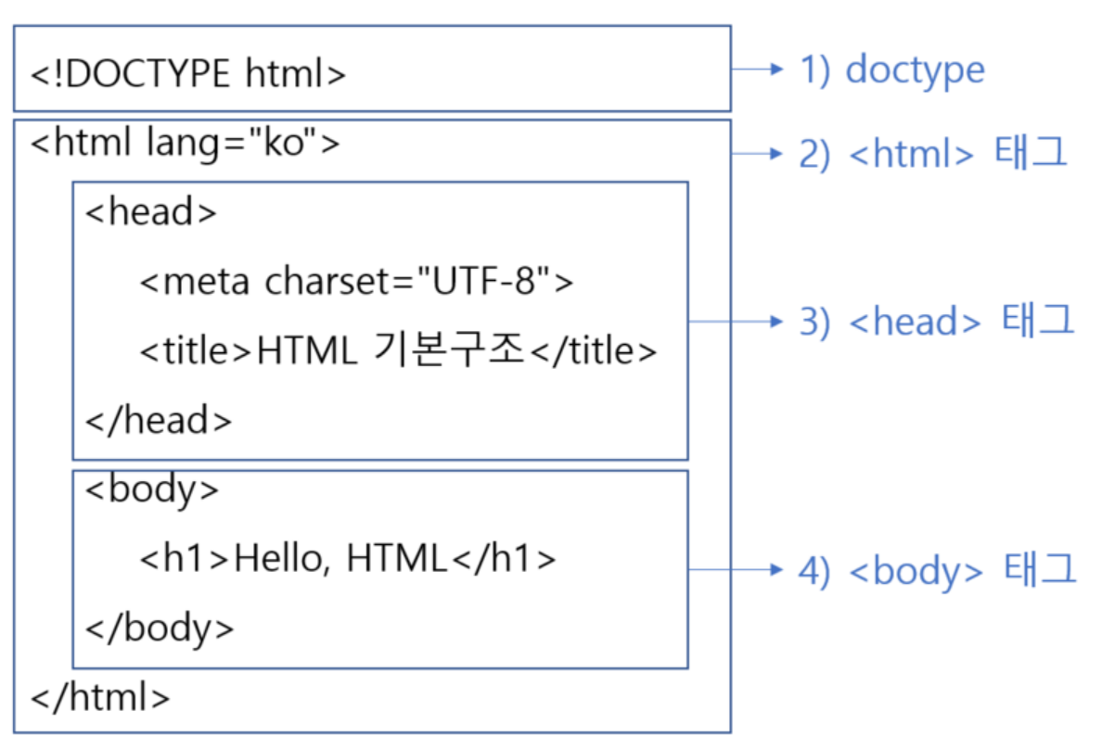
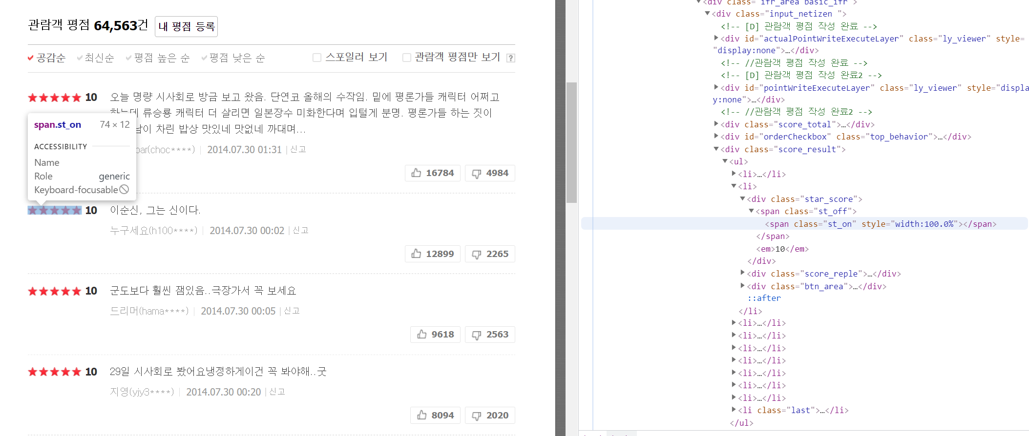
크롤링
웹 상에 있는 데이터를 긁어오는 과정 -> 파이썬
웹 드라이버를 크롬 드라이버로 지정
<HTML>
웹 페이지를 만드는데 사용하는 언어
F12 -> 크롤링 할 부분의 코드 확인

Slide 6
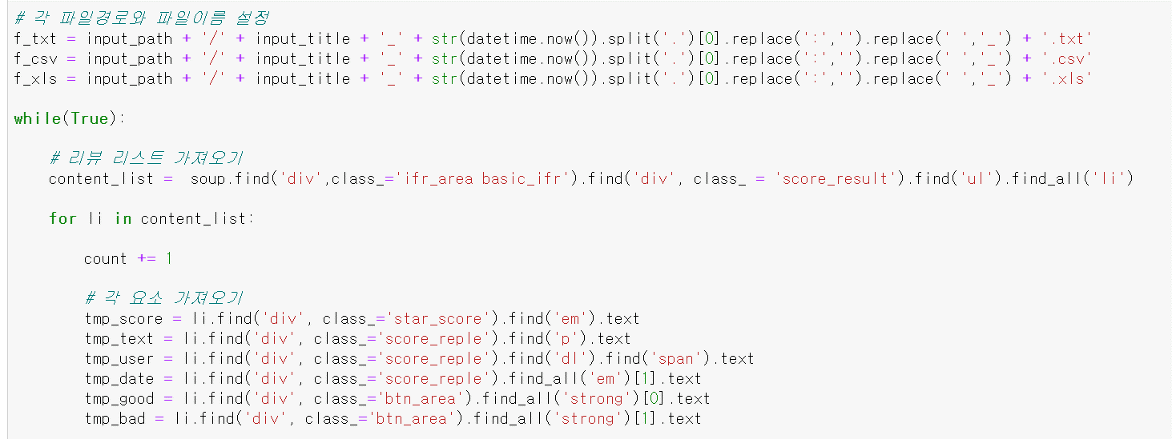
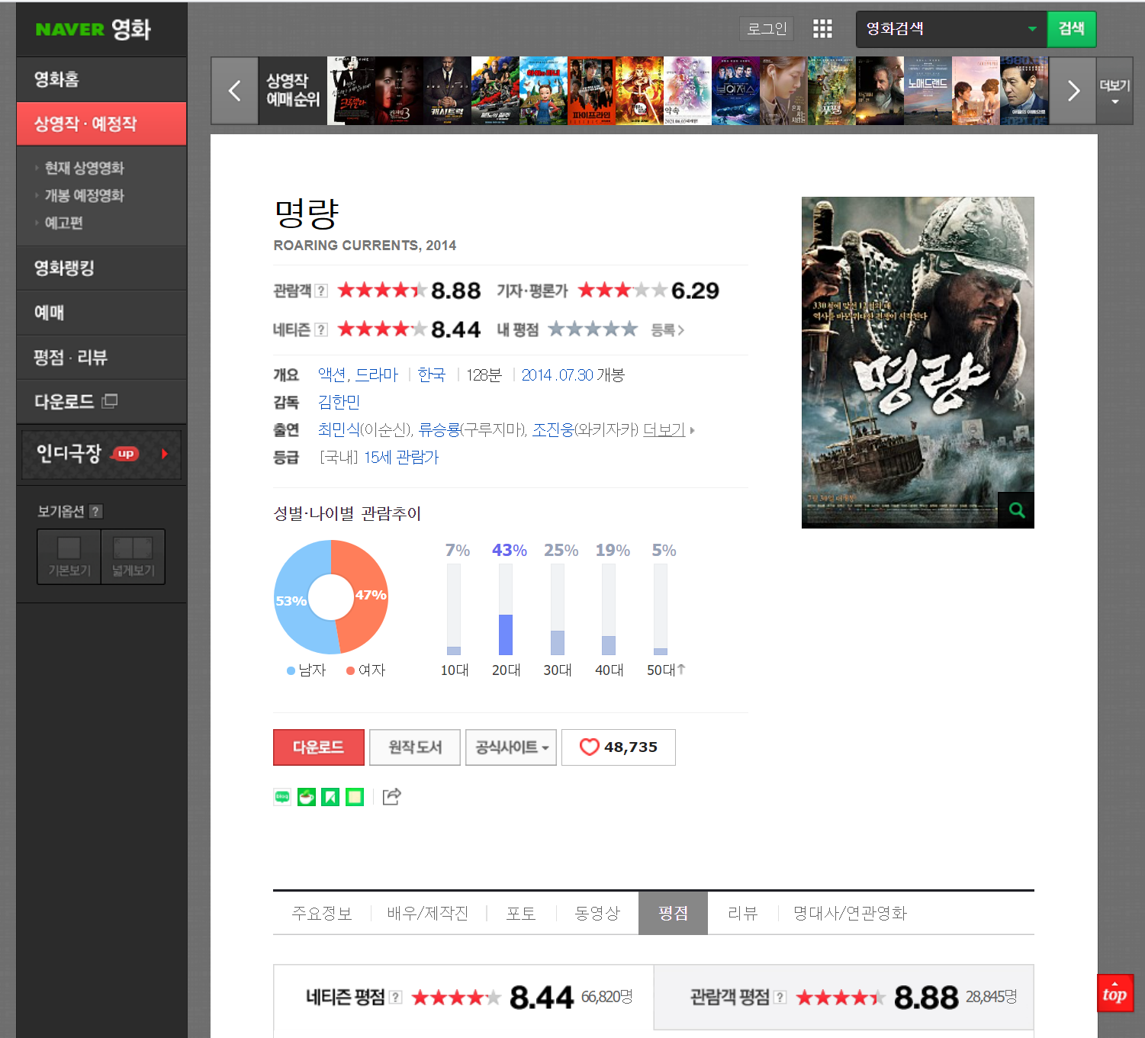
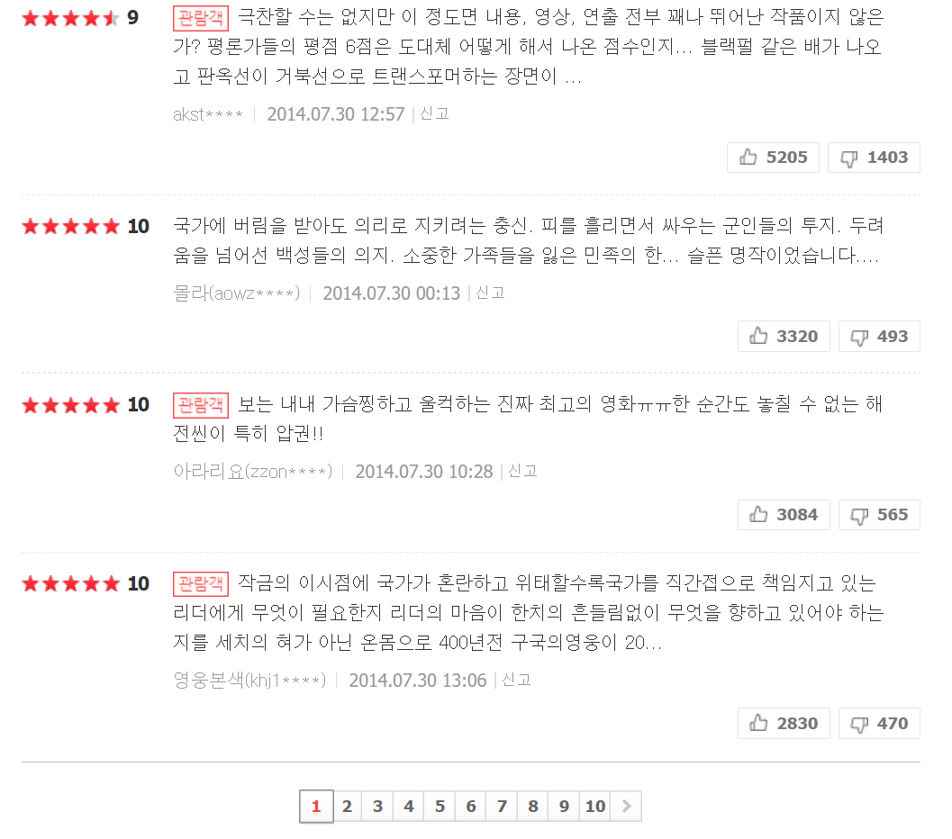
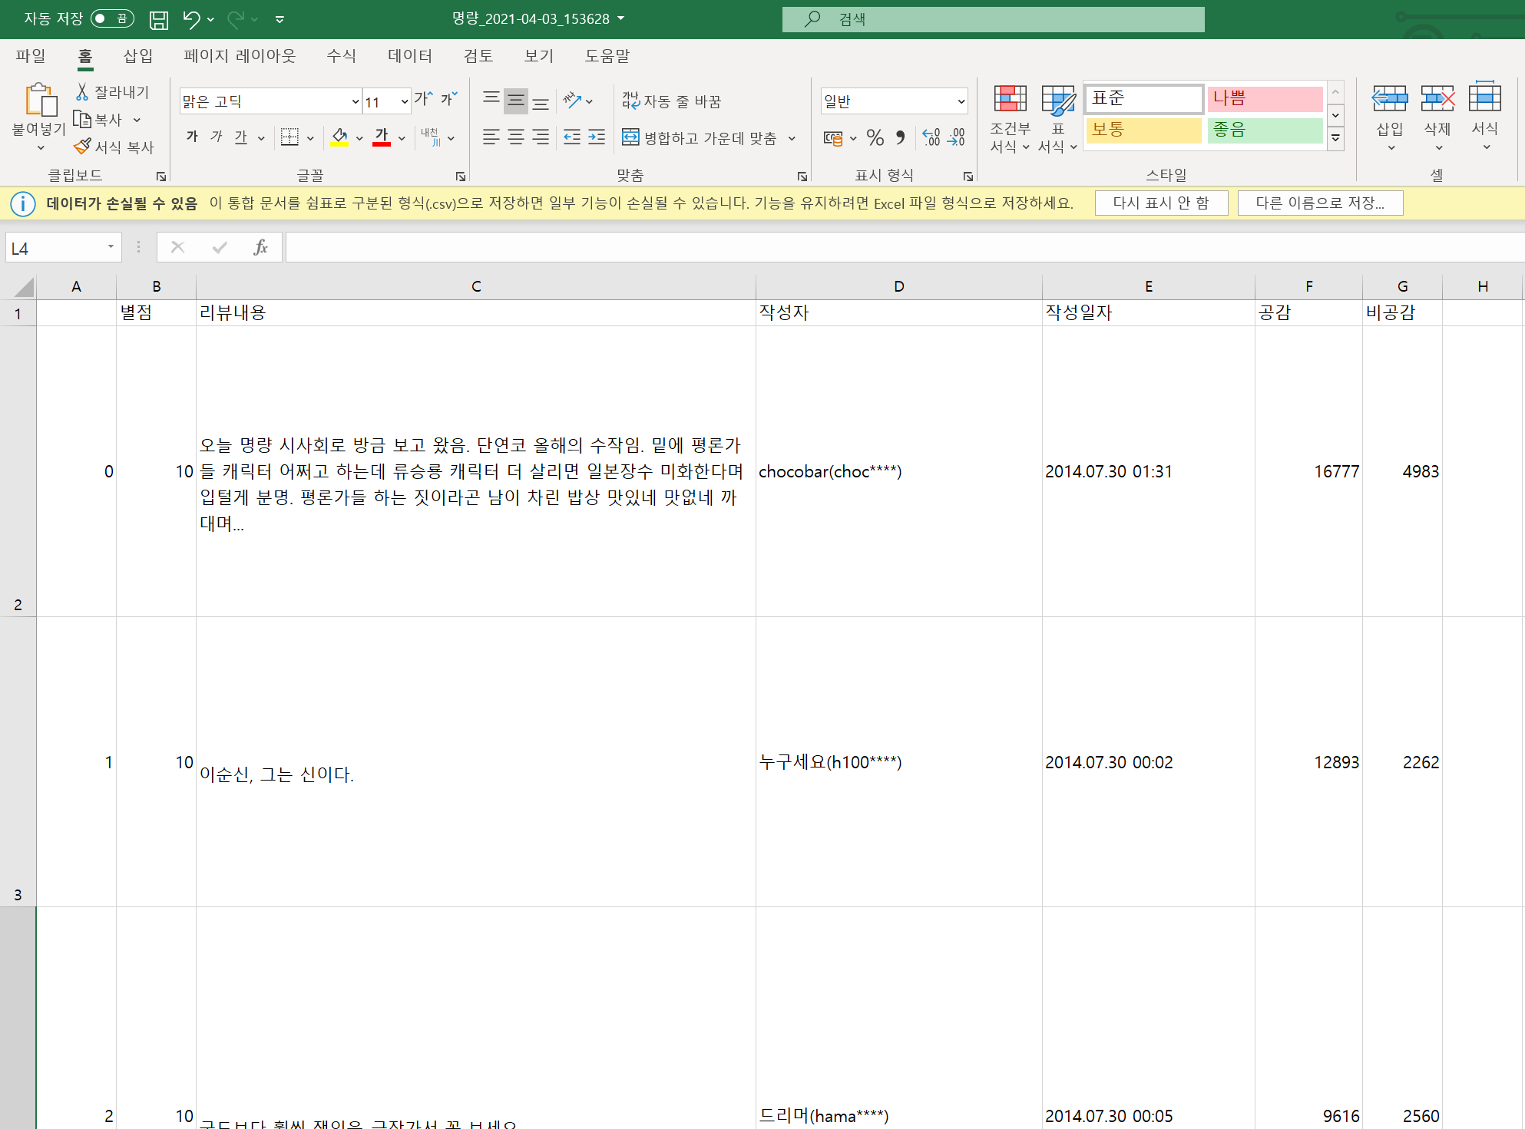
크롤링
크롤링 할 부분
네이버 영화 -> 명량
페이지 넘기는 코드
저장된 csv 확인 –> DataFrame 형식

Slide 7
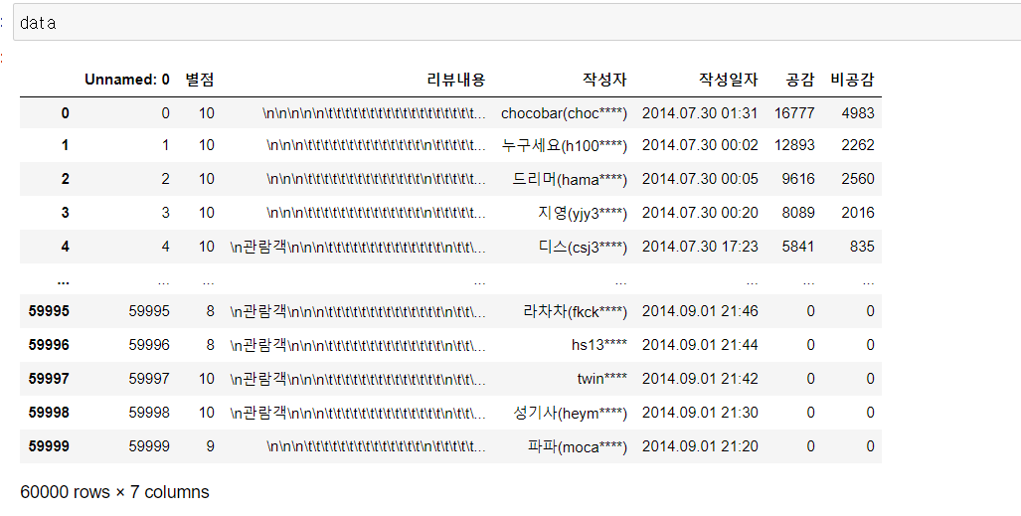
데이터 전처리
● 원본 데이터 모습
- 리뷰내용을 보면 \n 이나 \t 등 모델링에 불필요한 요소들이 포함

Slide 8
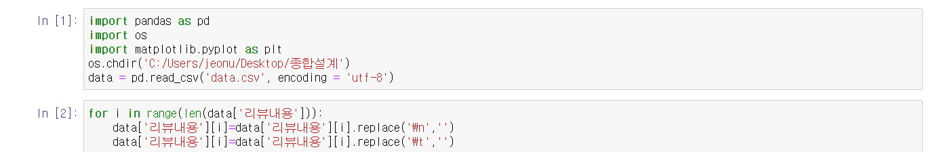
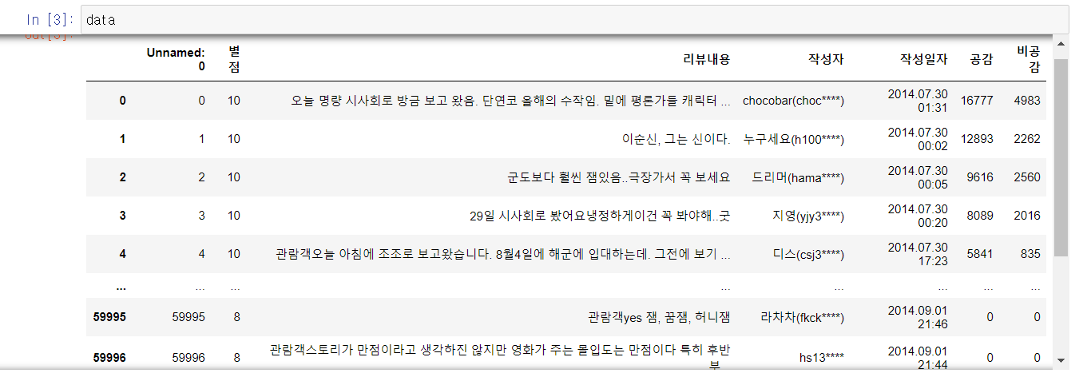
데이터 전처리
● 수정한 데이터 모습
- 반복문을 사용하여 리뷰내용에 있던 \n, \t 제거

Slide 9
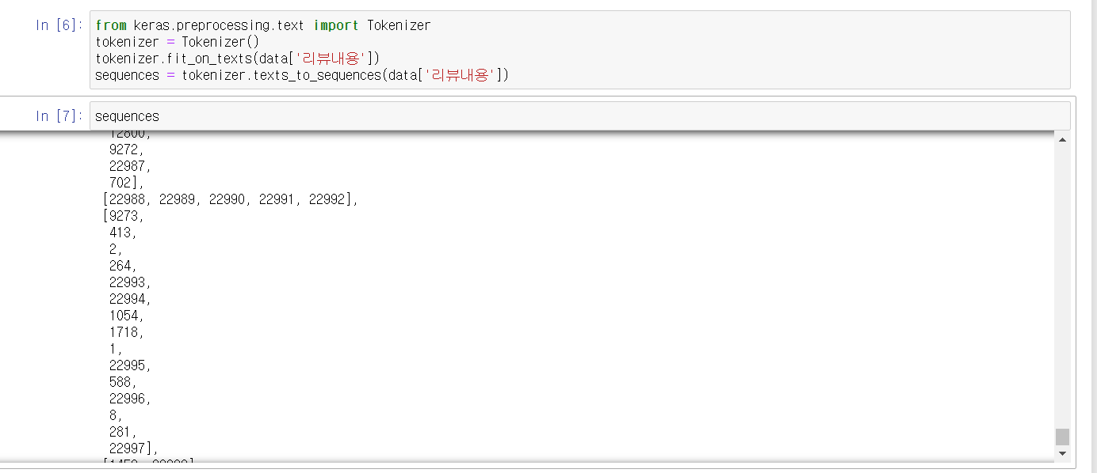
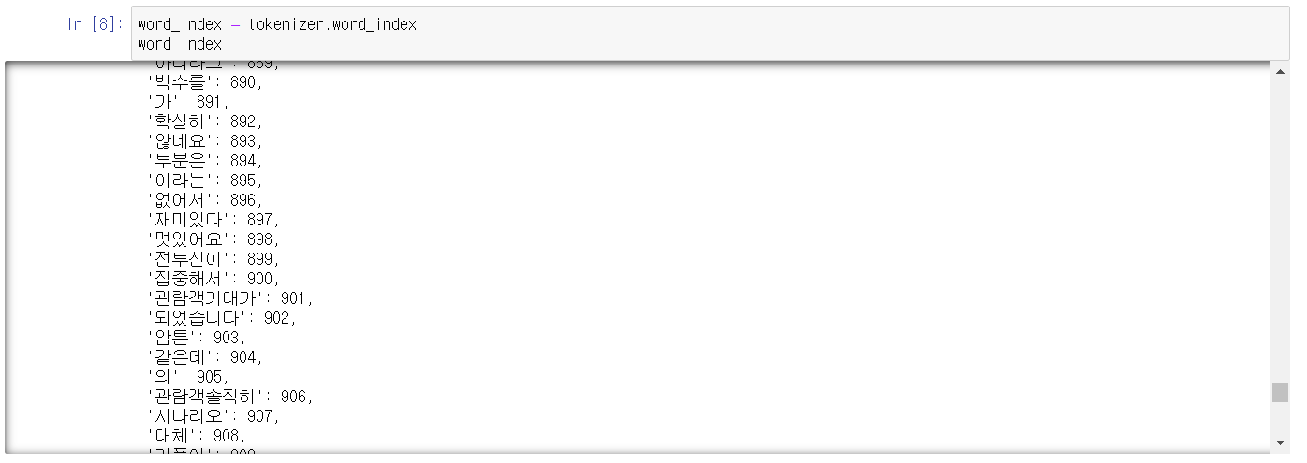
데이터 전처리
● 토큰화
토큰 단위로 나누는 작업
● 정수 인코딩
- 컴퓨터는 텍스트 보다는 숫자를 더 잘 처리
5000개의단어를 각각 1~5000 사이의 정수로 매핑 시켜주는 과정
기계가 텍스트를 숫자로 처리할 수 있도록 하는 과정

Slide 10
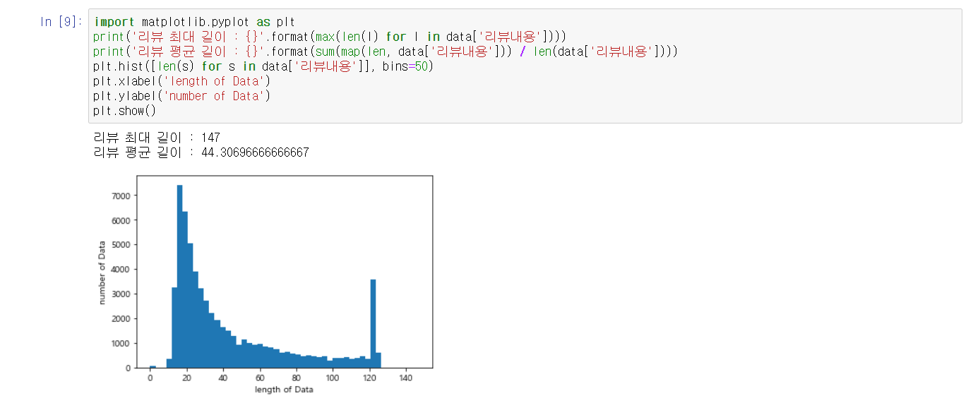
데이터 전처리
● 데이터 정보 확인
리뷰 내용 중 가장 긴 문장의 길이를 확인

Slide 11
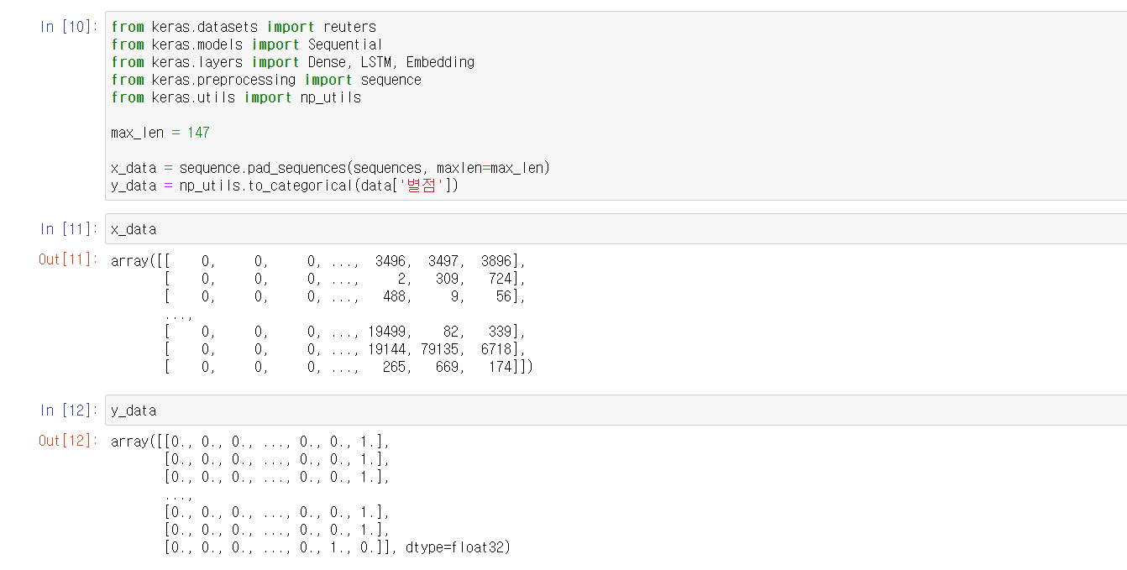
데이터 전처리
● 패딩 작업
서로 다른 길이의 샘플들의 길이를 동일하게 맞춰주는 작업

Slide 12
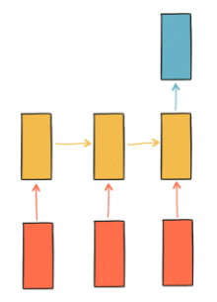
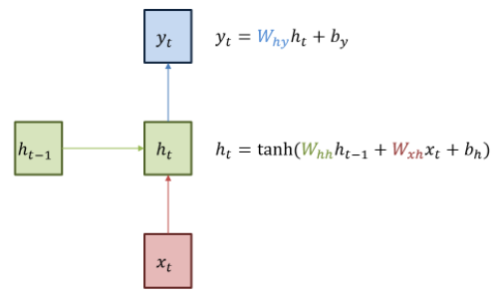
R N N
● R N N
새로운 입력이 들어올 때마다 네트워크는 자신의 기억을 조금씩 수정하는 방식
데이터가 커지면, 학습 능력저하의 단점이 존재

Slide 13
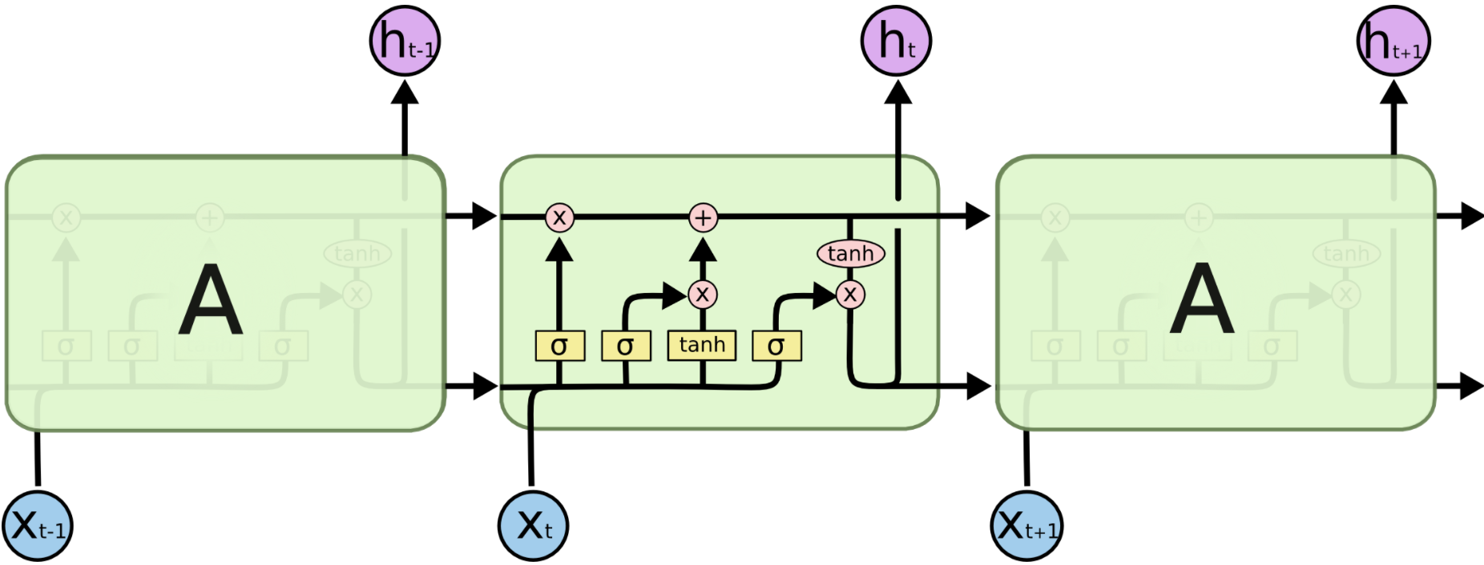
L S T M
● L S T M
LSTM은 RNN의 단점을 보완 RNN의 특별한 한 종류
긴 의존 기간을 필요로 하는 학습을 수행할 능력을 가지고 있음

Slide 14
모델링
● 각 파라미터 설명
Epoch : 전체 데이터를 학습 시킬 횟수를 정하는 파라미터
Dense : 입/출력을 모두 연결해주며, 입력과 출력을 각각 연결해주는 가중치를 포함하는 층
Optimizer : Loss function 기반으로 네트워크가 어떻게 업데이트 될지 정해주는 파라미터
Loss function : 훈련하는 동안 최소화될 값으로 주어진 문제에 대한 성공지표
종류) binary cross-entropy(이진 분류), categorical cross-entropy(다중 분류) 등
Activation function : 입력 신호의 총합을 출력신호로 변환하는 함수, 비선형성을 표현 할 수
있도록 하는 함수

Slide 15
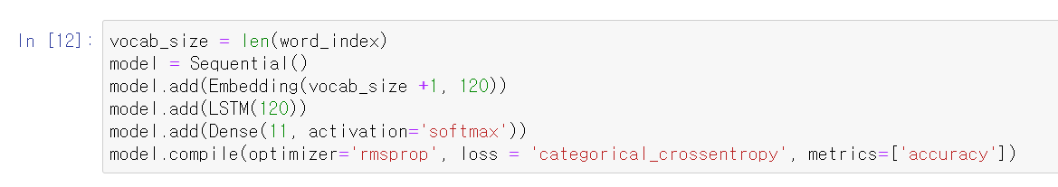
모델링
● 모델 파라미터 설정
vocab_size : 정수 인코딩이 된 단어의 수
sequence data를 다루므로 Sequential()를 기본 틀로 사용
embedding layer 추가를 통해 언어를 수치 데이터로 벡터화
LSTM 계층 추가, 120은 튜닝 과정에 가장 최적화된 수치
fully-contected layer 추가, 활성함수는 softmax를 사용 (∵ 다중분류는 softmax 사용)
학습률이 크게 떨어지는 것을 방지하기 위해 최적화 방식은 rmsprop, 손실함수는 다중분류
이므로 categorical_cross-entropy, 모델 검증은 accuracy로 측정

Slide 16
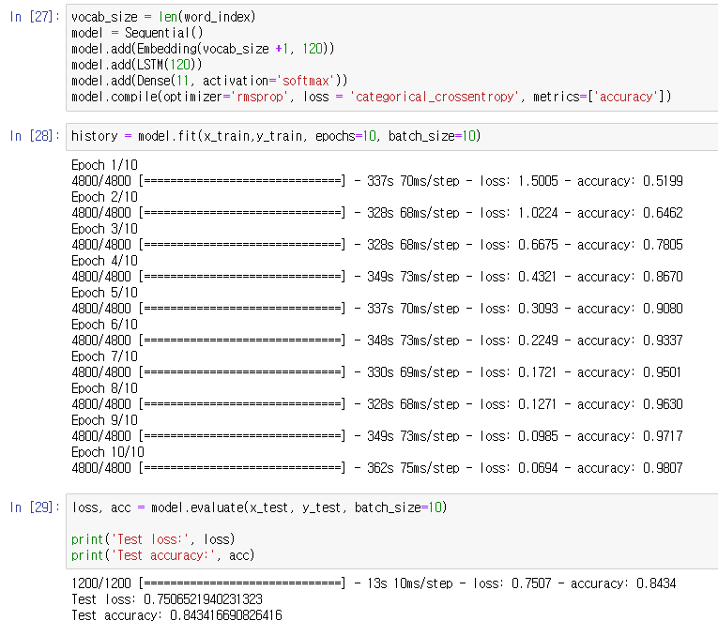
모델링
● 모델 적용
기본 모델 적용시 정확도가 약 0.84이 나온다.

Slide 17
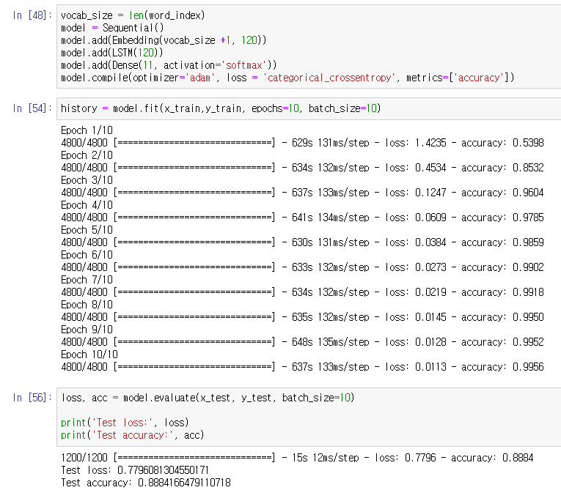
모델링
● 모델 최적화(Optimizer 수정)
Optimizer = adam으로 수정 후 정확도가 약 0.88이 나왔다.

Slide 18
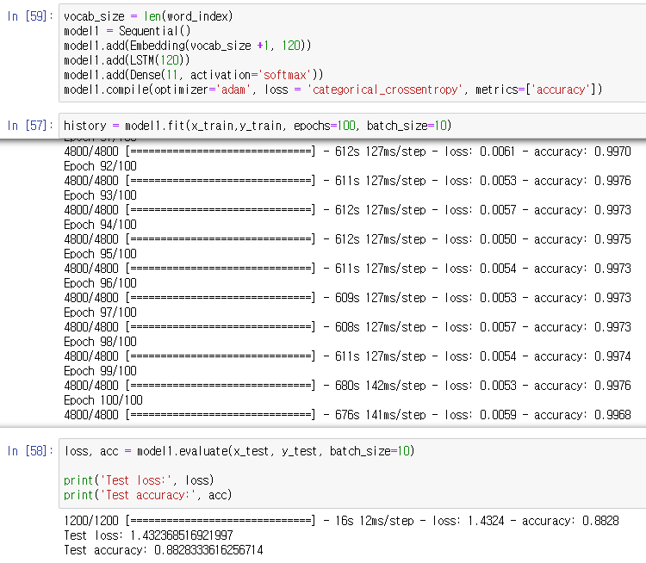
모델링
● 모델 최적화(epoch 수정)
epoch를 늘렸으나 약 0.88이 나왔음, 효율적 학습을 위해 epoch = 20으로 설정한다

Slide 19
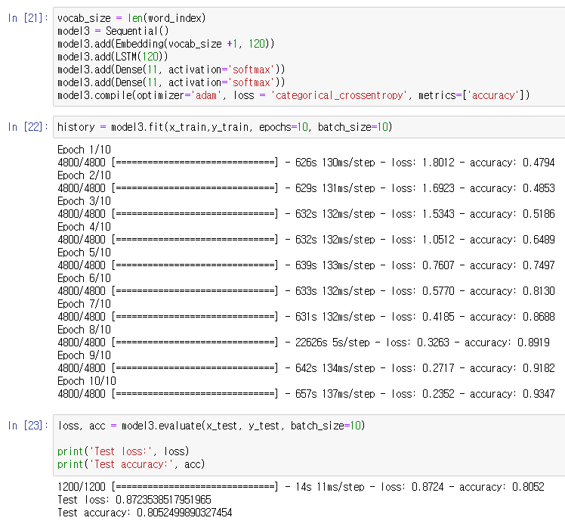
모델링
● 모델 최적화(Dense 수정)
Dense층을 1개 늘렸으나 오히려 정확도가 떨어지는 모습을 보여준다.

Slide 20
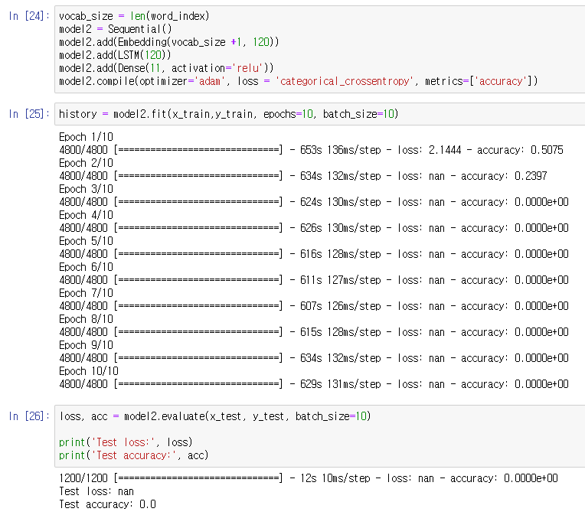
모델링
● 모델 최적화(활성함수 수정)
활성 함수를 relu로 바꾸니 정확도가 0이 나왔다.
relu는 양수인 값에 대해 선형성을 띄고 있기 때문에 발산

Slide 21
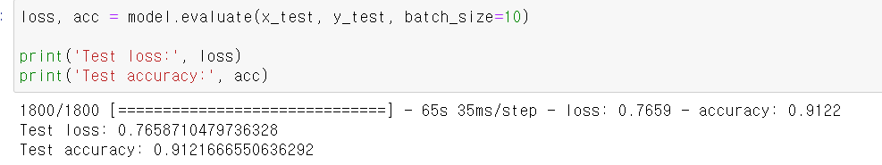
모델링
● 모델 최적화
앞서 살펴본 것들을 토대로 가장 정확도가 높게 나오도록 설정하니 0.91이 나왔다.

Slide 22
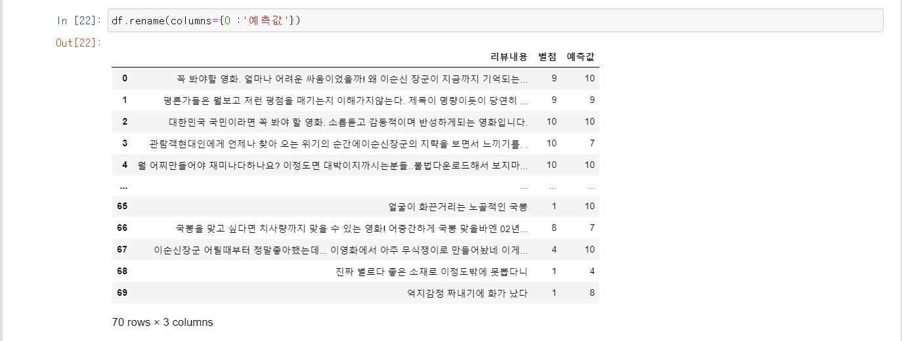
모델링
● 모델 적용
실제 데이터에 적용해보니 대부분은 잘 예측 하였으나, 틀린 예측 값들도 있다.

Slide 23
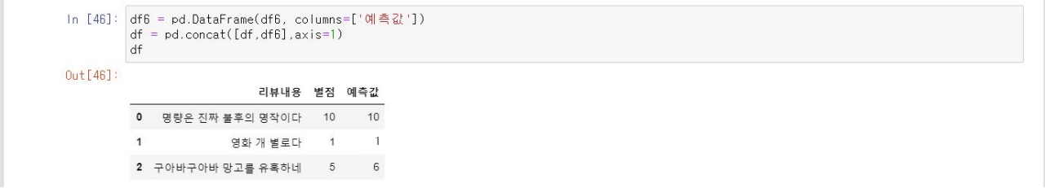
모델링
● 모델 적용
우리가 직접 만들어 본 댓글로 적용 시, 잘 예측한 모습이다.

Slide 24
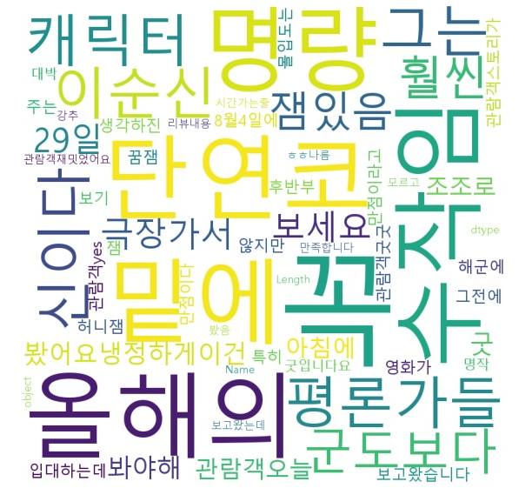
모델링
● 워드 클라우드 생성
워드 클라우드란 빅데이터 시각화 기술 중 하나로 수집된 단어들을 기반으로 단어마다 가중치를 부여하고 중요도를 표현하는데, 중요도 높은 단어는 중요도 낮은 단어보다 굵고 중심부에 표현함.

Slide 25
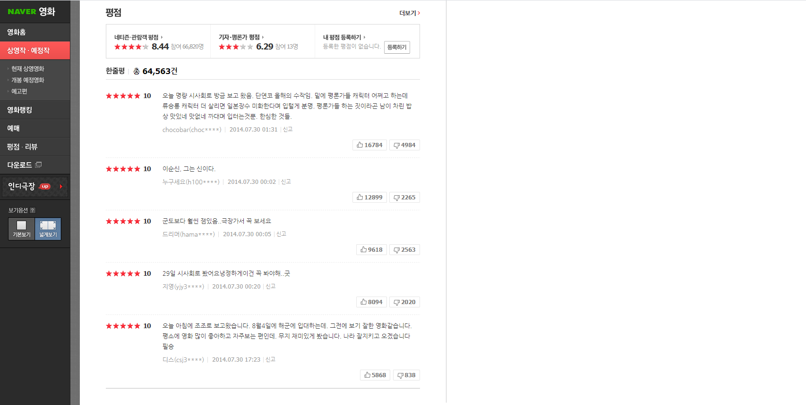
결론-활용방안
ㄷ
[ 댓글에서 많이 나온 ]
긍정댓글
8.78
부정댓글
4.17

Slide 26
아쉬운 점 및 보완점
아쉬운점
개선점
데이터의 한계
(영화 데이터와 댓글 데이터의 학습결과는
조금 다를 것이다.)
다양한 댓글 데이터에 대해 학습을
진행해야 할 것 같다.

